Slide 1
Virtual IPAST: Spanish and Portuguese Grammar Contrasts
Scott Schwenter, Director of OSU CLAS and Professor of Hispanic and Lusophone Linguistics
August 2, 2021

Slide 2
What is IPAST?
Portuguese version of SSAST (30+ years in Latin America and Spain)
First version was slated for summer 2020
Curitiba, Paraná, Brazil
https://u.osu.edu/ipast/

Slide 3
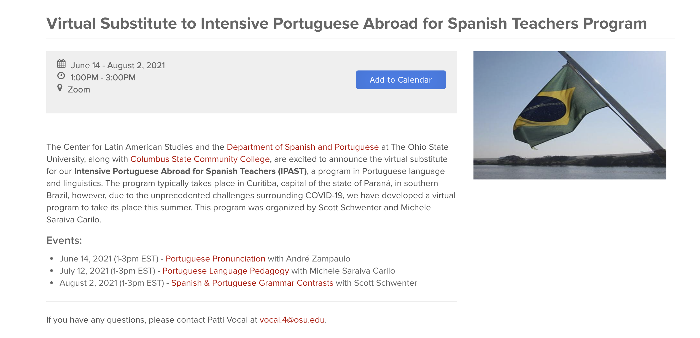

Slide 4
What do linguists do?
Speak a lot of languages?
NOT NECESSARILY!

Slide 5
What do linguists do?
Grammar police?
NEVER! We don’t make judgments about linguistic appropriateness; “describe not prescribe”

Slide 6
So what are linguists?
Linguists are SCIENTISTS! Even when housed in Humanities departments!
Many linguists study LINGUISTIC VARIATION and want to know...

Slide 7
Research Questions
What makes language users decide to employ one linguistic form in a given context, especially when they are faced (as they often are) with multiple ways of “saying the same thing”?
Such decisions, especially in spontaneous speech, are made in a subconscious, but highly patterned manner
We investigate such probabilistic patterns using multi-million word datasets and quantitative statistical analysis

Slide 8
Example: Direct object pronouns in Brazilian Portuguese
Two distinct ways to say ‘I saw you yesterday’, neither of which is more stigmatized or formal than the other
Eu te vi ontem (unstressed pronoun; occurs before verb; old pattern)
Eu vi você ontem (stressed pronoun; occurs after verb; new pattern)
So why do speakers decide to use one pronoun or the other?
  Survey designed with my PORT 5611 students and disseminated via social media

Slide 10
O Português

Slide 11
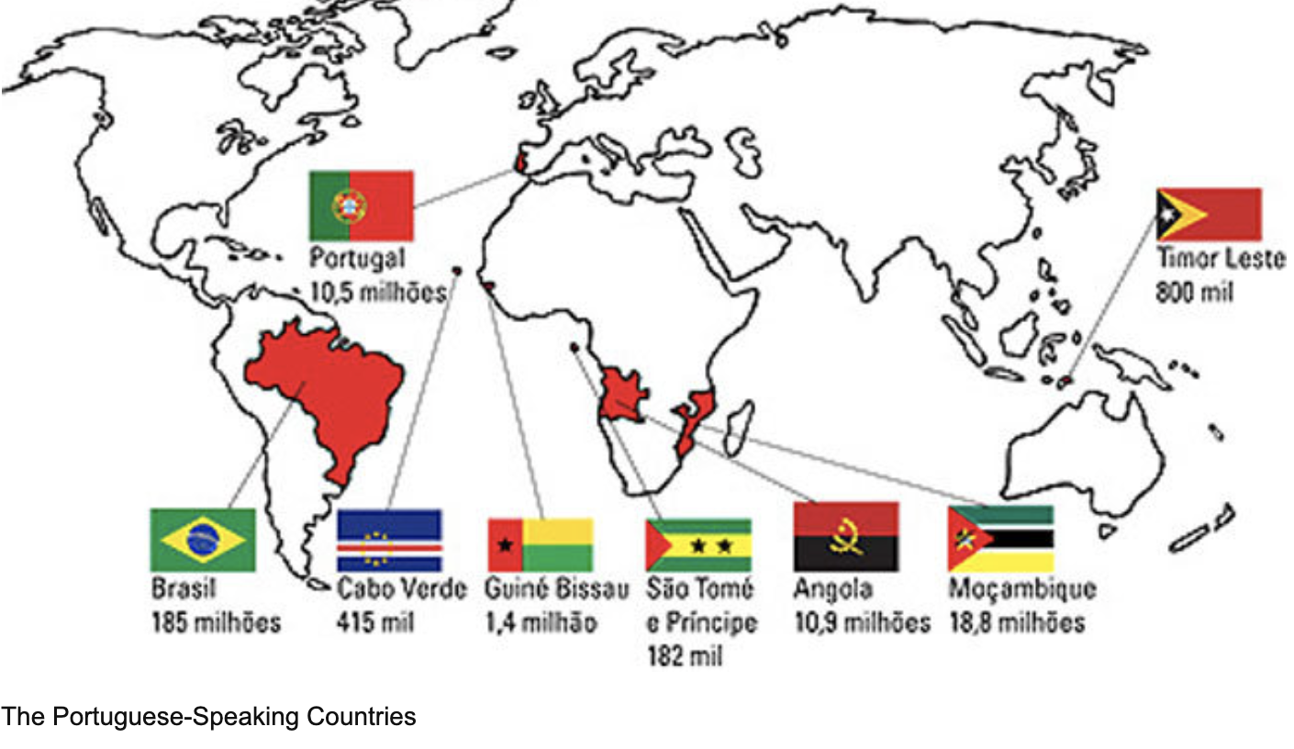

Slide 12
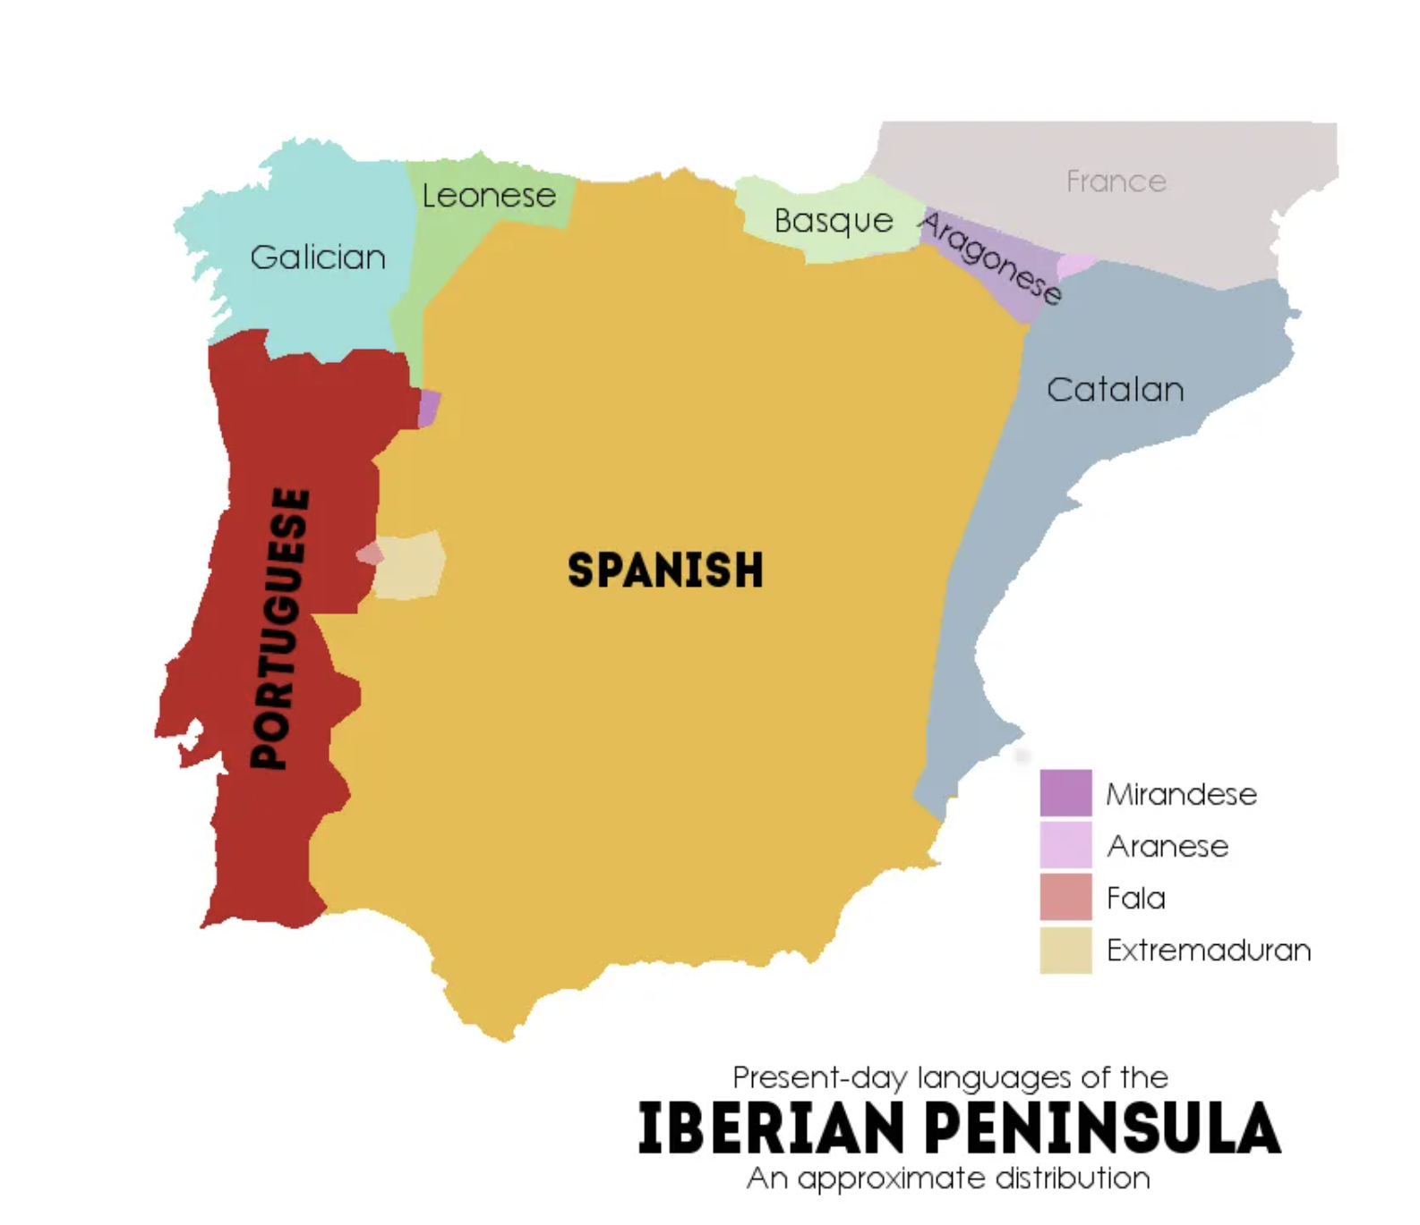

Slide 13
Topics to be covered
Pronoun System
Subordination (or lack thereof)
How to respond to yes/no questions in Portuguese
Tense/Mood/Aspect
Definite article with proper names/possessives

Slide 14
Some Basic Similarities
Three verb conjugation classes
-ar: falar
-er: comer
-ir: sair
Examples of present indicative
Yo hablo ~ Eu falo
Ella come ~ Ela come (but no comemos/comimos alternation in Portuguese!)
Ellos salen ~ Eles saem
Word Order: SVO like Spanish, but in BP much less flexibility (cp. O que você quer?)
Much shared lexicon

Slide 15
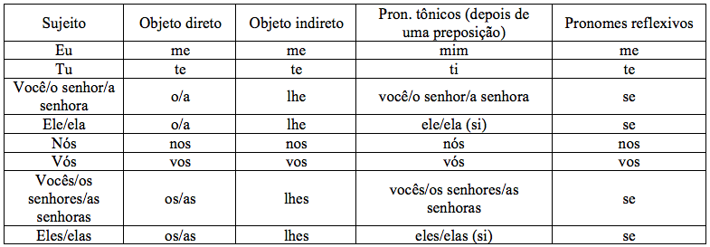
Pronomes Pessoais-PB
Língua escrita/formal

Slide 16
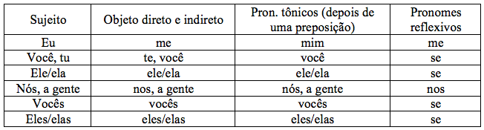
Pronomes Pessoais-PB
Língua falada/informal

Slide 17
Sujeitos
1SG Latin ego: Spanish yo, Portuguese eu
2SG informal: você (normative form in Brazil, typical of the SE prestige dialects [RJ, SP, BH]), tu (found in South, NE and N Brazil)
  Some dialects/speakers will use both, e.g. almost a stereotype of cariocas
  Note however that with few exceptions, most speakers who use tu will combine it with 3SG verb conjugations (Tu sabe NOT Tu sabes)
Portuguese is considered, like Spanish, a “null subject” language, but BP is much closer to an “overt subject” language (75% overt), while EP is very similar to (non-Caribbean) dialects of Spanish (20% overt)

Slide 18
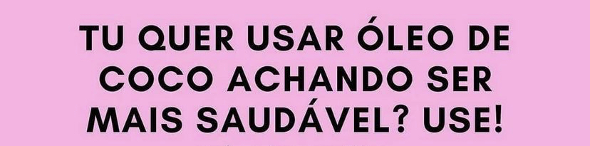


Use of TU with 3SG conjugation

Slide 19
A Posição dos Pronomes de Objeto (OD, OI)
In BP, clitic pronouns nearly always occur before the verb (proclitic position)
Eu os vi ‘I saw them’
Ele me deu um carro ‘He gave me a car’
In EP, clitics often occur after the verb (enclitic position)
  (Eu) vi-os
  (Ele) deu-me um carro
There is a set of “proclitic triggers” (negation, adverbs, complementizers) in EP that purportedly “move” enclitics to preverbal position, however the current tendency in EP is for more and more enclisis, even when such “triggers” are present
  (Eu) não os vi (negation)
  Ele já me deu um carro (adverb já ‘already’)

Slide 20
A Posição dos Pronomes de Objeto (OD, OI)
In spoken BP, the tendency for indirect objects is for them to occur in a prepositional phrase without a clitic pronoun, and with an oblique instead
  Ele me comprou um carro → Ele comprou um carro para mim
  Ela te trouxe o livro → Ele trouxe o livro para você/ti
  Fala-lhe que eu não posso ir → Fala para ele que eu não posso ir
  Nos faça um bolo → Faça um bolo para a gente (pra gente)
In short, any use of object clitic pronouns in spoken BP tends to be for direct objects, not indirect objects

Slide 21
Objetos Diretos Nulos
In everyday speech in both BP and EP, speakers overwhelmingly prefer to “drop” inanimate direct objects, which can be easily inferred from the context:
  Ontem vi um carro muito legal e hoje vou comprar ⌀
This is less common with humans or domestic animals, but instead of using the clitic pronouns in such cases, BP speakers use the subject pronouns for direct object function
  Ontem vi um cachorro muito legal e hoje vou comprar ele
  Você viu minha irmã ontem? Eu vou ver ela semana que vem
Spanish speakers tend to want to use clitic pronouns in these sentences! They have to practice null objects in explicit fashion.

Slide 22
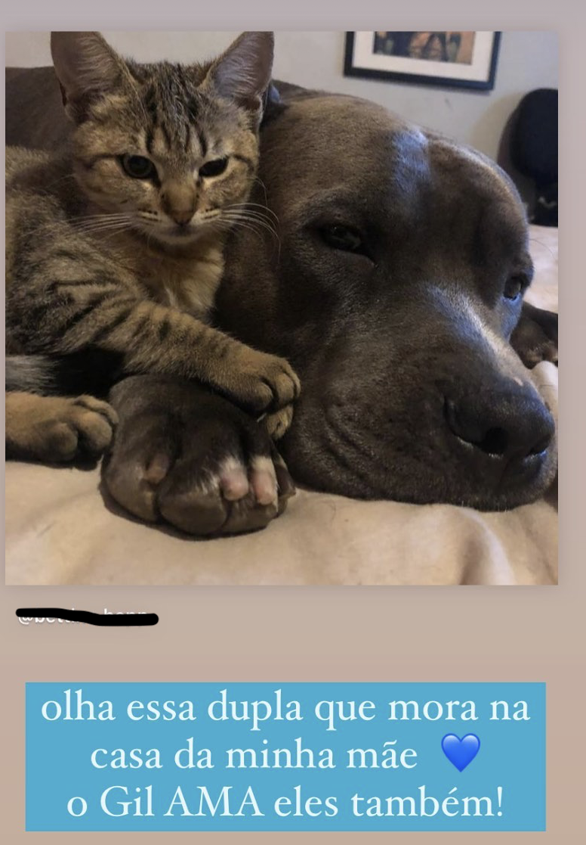

Slide 23
Exercício
Reescreva as frases abaixo duas vezes: na primeira, usando um pronome átono (seguindo a norma culta brasileira) e na segunda seguindo o português brasileiro falado. Preste atenção à posição do pronome na frase.
Eu vou ver meus amigos em Goiânia.
O Rogério levou a Cláudia a Paris.
O Jorginho disse que vai telefonar para você.
Minha irmã pode dar o livro para mim.
A Cristiane tem visitado você com freqüência, não?
Ela quer entrevistar os candidatos amanhã.
Você pode levar meu amigo e eu?
A exuberância não assustou as consumidoras.

Slide 24
A gente quer a gente
An important innovation in BP (to a lesser extent in EP) is the use of a gente as the normal 1PL pronoun, instead of or in addition to nós
A gente takes 3SG conjugation (A gente dorme); it is possible to find it with 1PL conjugation (A gente dormimos) but this is socially stigmatized
There is no clitic form corresponding to a gente; it is the same as subject, direct/indirect object, oblique.
  Vocês viram a gente ontem? A gente viu vocês!
  Esse presente é para a gente.
  Os carros são da gente

Slide 25
Subordination (or not)
I want to go/Quiero ir/Quero ir (same subject)
I want you to go (different subject)
Quiero que vayas (different subject)
Quero que você vá (different subject)
Eles trabalham para vencer/vencerem na vida.
Continuum of Finite Subordination (Less to More)
English < Portuguese < Spanish

Slide 26
Infinitivo Pessoal (Personal Infinitive)
Portuguese (and its speakers) just love infinitives! So much so that they have two different types: impersonal and personal
Eles trabalham para vencer/vencerem na vida.
The form vencerem is known as the “infinitivo flexionado” or “infinitivo pessoal”
In BP, only two infinitive forms can take this special ending
  2/3PL –em
  1SG –mos
  (EP also has the 2SG form with –es: Tu trabalhas para venceres na vida)

Slide 27
Infinitivo Pessoal (Personal Infinitive)
Compare the sentences with infinitivo pessoal (non-finite subordination) with their subjunctive counterparts (finite subordination)
a. Eu posso ficar aqui até eles chegarem.
b. Eu posso ficar aqui até que eles cheguem.
a. Ela pediu para nós ficarmos aqui.
b. Ela pediu que nós ficássemos aqui.
Portuguese highly prefers the first type of sentence over the second!

Slide 28
Formas descritivas (BP) e normativas
(2) SER (3) SER
para eu ser para eu ser
para você/tu ser para tu seres
para ele ser para ele ser
para nós sermos / a gente ser para nós sermos
para vocês serem para vós serdes
para eles serem para eles serem

Slide 29
As preposições e o infinitivo pessoal
As preposições mais comuns com o infinitivo flexionado: até, antes de, para, sem.
4. Eu posso ficar aqui até eles chegarem.
5. Vai demorar muito para a gente terminar este trabalho.
6. Antes de vocês irem, vamos cortar o bolo.
7. Eles estudaram muito antes de fazerem a prova.
8. Ela pediu para nós ficarmos aqui. / Esse livro é para nós lermos.
9. Eles saíram de casa sem os pais saberem.
10. Elas foram ao supermercado sem terem feito a lista de compras.

Slide 30
Respondendo em português
One simple rule for answering yes/no questions: don’t say sim!
Spanish is a particle-response language: Sí/no
Portuguese (both BP and EP) is primarily a echo-repetition language (just as Vulgar Latin was, apparently)
Repeat the finite verb in the question, modifying its conjugation:
  Gostou da comida? Gostei.
  Ela chegou na hora? Chegou.
  Vocês foram à praia? Fomos.
What about responding negatively?

Slide 31
Respondendo em português
It is extremely common to use negative doubling in such responses
  Gostou da comida? Não gostei não.
  Ela chegou na hora? Não chegou não.
  Vocês foram à praia? Não fomos não.
Nevertheless, it is fair to say that a particle response, i.e. a bare não, is more common in negative responses than in affirmative ones
  Vocês foram à praia? Não.

Slide 32
Tense/Aspect/Mood
Present Perfect
Future
Progressive
Imperfect Subjunctive
Future Subjunctive

Slide 33
Presente Perfeito
There is no form/construction in Portuguese that expresses present perfect meaning!
Have + past participle = Haber + past participle ≠ Ter + past participle
I have been to Brazil ~ He estado en/ido a Brasil ~ ???
Portuguese uses the simple past form, typically with an adverb like já ‘already’ in order to express this meaning
Eu já fui ao/estive no Brasil ‘I already went/have been to Brazil’
So what meaning does the so-called “present perfect” express?

Slide 34
Presente Perfeito
There is no form/construction in Portuguese that expresses present perfect meaning!
Have + past participle = Haber + past participle ≠ Ter + past participle
I have been to Brazil ~ He estado en/ido a Brasil ~ ???
Portuguese uses the simple past form, typically with an adverb like já ‘already’ in order to express this meaning
Eu já fui ao Brasil ‘I already went/have been to Brazil’
So what meaning does the so-called “present perfect” express?

Slide 35
Presente Perfeito
Eu tenho comido muito (ultimamente), por tanto tenho engordado.
= I’ve been eating a lot (lately), as a result I’ve been getting fatter.
Eles têm dormido um monte nesse mês.
= They’ve been sleeping a lot this month.
The present perfect (ter + past participle) has a continuative or iterative meaning, starting in the past and continuing into the present. The other perfect forms (past, future) have similar meanings to the corresponding Spanish forms

Slide 36
Presente Perfeito-Particípios
Participles are formed by -ado and -ido, as in Spanish
However, there are many irregular participles, and a whole class of irregulars that do not resemble irregular participles in Spanish
These forms can occur both as participles with ter and as adjectives with estar or passive participles with ser
Tenho pagado ~ Tenho pago; Está pagado ~ Está pago; Foi pagado ~ Foi pago
The prescriptive rule is that the –do forms occur with ter and the irregular forms like pago occur as adjectives or in passive sentences… But speakers don’t follow this rule!
In fact, the tendency in both BP and EP is to create more irregulars like pago

Slide 37
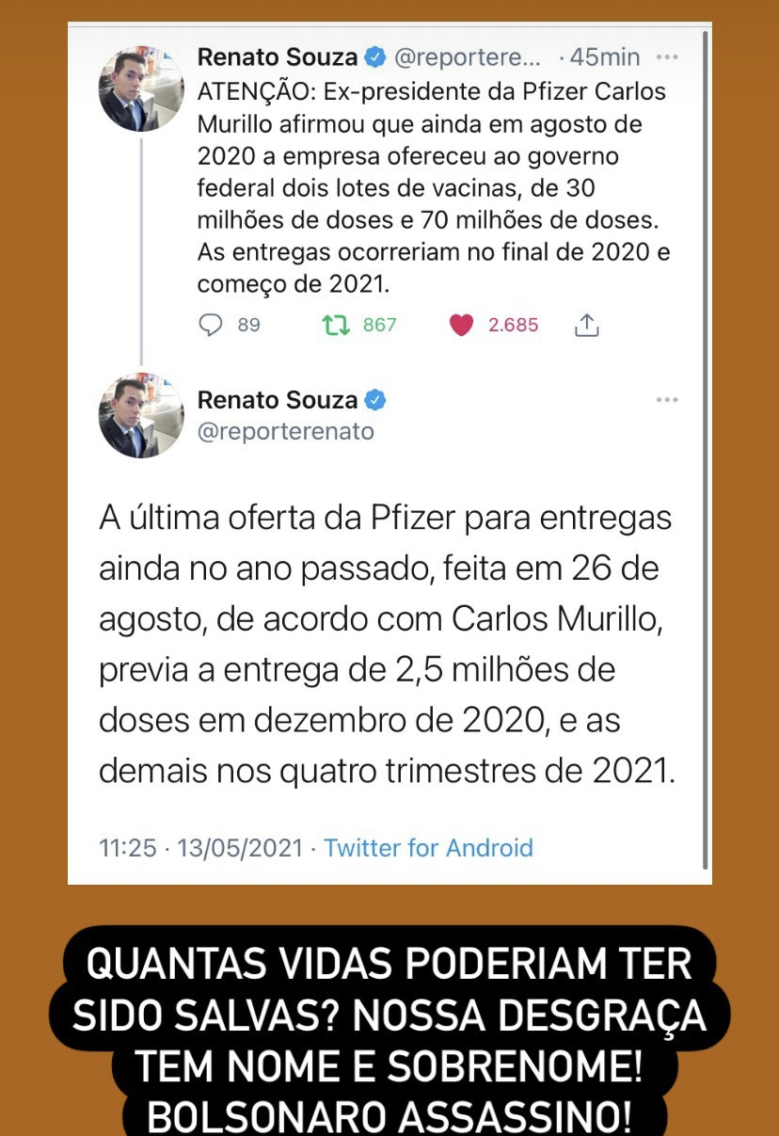

Slide 38
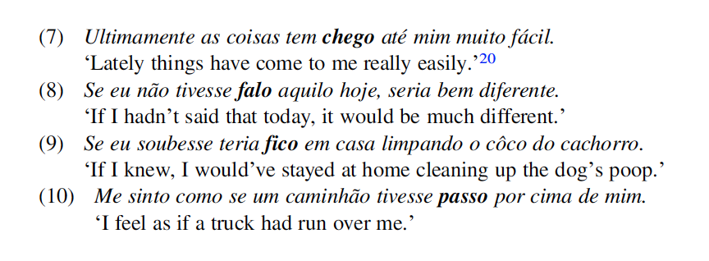
Presente Perfeito-Particípios
Here are some recent Twitter examples of innovative participles, not found in the dictionary. Can anyone guess what the analogical model is for these innovations?

Slide 39
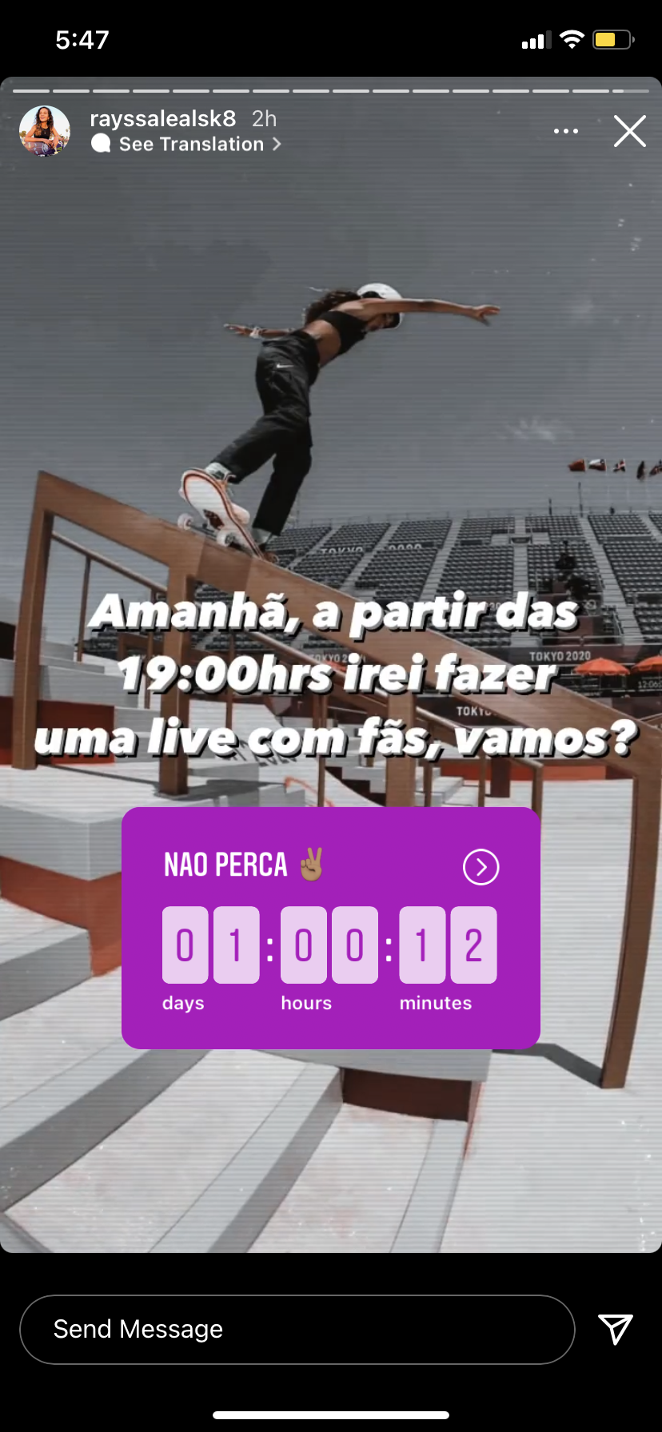
Sobre o Futuro
Fazer
  Farei (rare in everyday speech)
  Faço (present for future)
  Vou fazer (no ‘a’!)
  Irei fazer (BP hybrid innovation)

Slide 40
As formas do progressivo
As in Spanish, the progressive in BP is formed by estar + present participle (NOT gerund!)
Also as in Spanish, the present participle in BP is an –ndo form
Where they differ: in BP the progressive is used often with stative verbs, unlike Spanish
  Estou sabendo do exame amanhã
  Os dias estão sendo muito longos
  Estamos gostando muito da sua disciplina!
Important difference between BP and EP
  EP doesn’t use the –ndo form in progressives anymore (it’s considered archaic)
  Instead, they use estar a + Infinitive
  EP Estou a comer = BP Estou comendo
  This is an 18th century EP innovation that did not become established until the 20th century and therefore never made it into BP

Slide 41
Verbos irregulares—Presente de subjuntivo

Slide 42
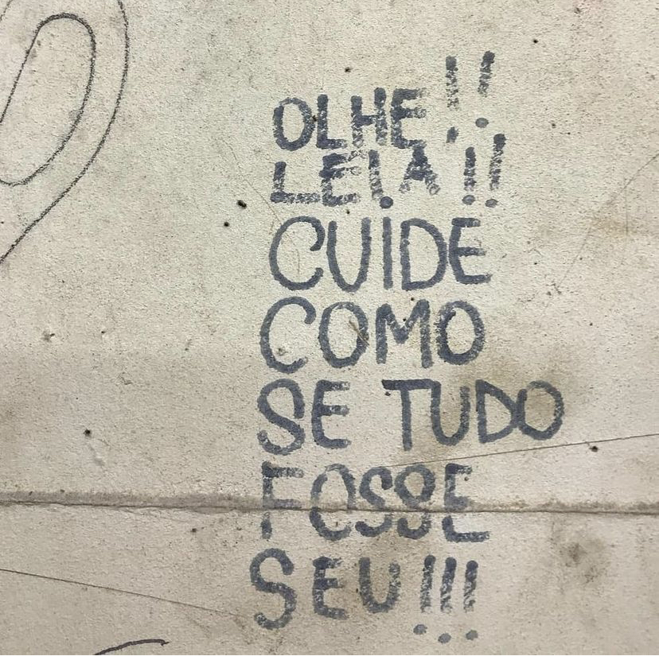
Imperfeito (Passado) do Subjuntivo
Used as in Spanish, but only one form, unlike Spanish
Hablara/hablase ~ Falasse
Comiera/Comiese ~ Comesse
Saliera/Saliese ~ Saísse
SER/IR
  Eu fosse
  Você/ele/ela/a gente fosse
  Nós fôssemos
  Vocês/eles/elas fossem

Slide 43
Futuro do Subjuntivo
One of the coolest parts of Portuguese grammar!
The Spanish future subjunctive is now obsolete and only found in a few fixed expressions
  Sea lo que fuere
  Si así no lo hiciere, que Dios y la Patria me lo demanden
But in Portuguese the future subjunctive is alive and well
It often resembles the infinitivo pessoal, but the futuro do subjuntivo is a finite form
  Para eu comer tudo (inf. pessoal) vs. Se eu comer tudo (futuro do subjuntivo)
But there are differences in a number of irregular verbs for the futuro do subjuntivo, but there are no irregular forms of the infinitivo pessoal:
  Para eu saber tudo (inf. pessoal) vs. Se eu souber tudo (futuro do subjuntivo)

Slide 44
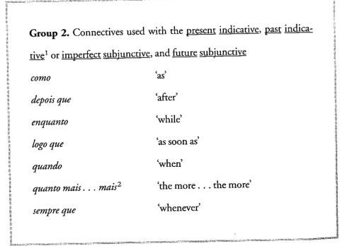
Futuro do Subjuntivo
Future-oriented conditional clauses
Se eu chegar na hora, te ligo
‘If I arrive on time, I’ll call you’
Se chover amanhã, não vamos jogar futebol
‘If it rains tomorrow, we won’t play soccer’

Slide 45
Futuro do Subjuntivo
Quando ela tiver o diploma, vai poder arrumar um emprego bem melhor.
Enquanto ele for o chefe, nosso setor não vai progredir de jeito nenhum!
Depois que você vir esse filme, podemos discutir mais sobre o tema. (NB: many speakers say ver!)
Sempre que eu puder, vou te visitar em Nova York.
Vamos terminar o projeto assim que obtivermos os resultados da última pesquisa.
Telefone para mim logo que tu chegares em casa, tá? (NB: Rare in BP)
À medida que os convidados forem chegando, a música vai começar a tocar.
Constructed based on the 3PL past tense form (obter → obtiver-am → nós obtiver-mos/elas obtiver-em)
SER e IR
  (quando/se) Eu for
  (quando/se) Você /ele/ela/a gente for
  (quando/se) Nós formos
  (quando/se) Vocês/eles/elas forem

Slide 46
Prática: futuro do subjuntivo
A situação é difícil, mas vamos agüentar enquanto __________ (poder).
O Juquinha quer ser médico quando ____________ (crescer).
Eu posso levar suas malas se você _____________ (preferir).
Pode deixar: se eu _____________ (saber) de alguma coisa, te telefono.
Se ______________ (fazer) sol amanhã, nós vamos à praia.
Quando eles _______ (chegar) em casa, vão ter uma surpresa.
Daqui por diante, você não deve acreditar em tudo que ele ______________ (dizer).
No colégio interno você não pode fazer o que _______ (querer).
Amanhã, depois que você ___________ (ir) para o trabalho, eu vou levar as crianças ao dentista.

Slide 47
Definite Article with Proper Names and Possessives
Normative Portuguese grammar requires the definite article with names of persons (it has no negative connotation, unlike many Spanish dialects)
  O João ‘The John’
  A Maria ‘The Maria’
In Brazil, this use is variable; in Portugal, it is categorical
Articles with possessives: also variable in Brazil, categorical in Portugal
  O meu carro ‘The my car’
  A nossa casa ‘The our house’

Slide 48
Fim!
Feel free to email me with any questions/comments:
  schwenter.1@osu.edu

